Slide 2
ΦΥΣΙΚΗ 86Υ011
Εμμανουήλ Πρωτονοτάριος
23^{ο} Μάθημα

Slide 3
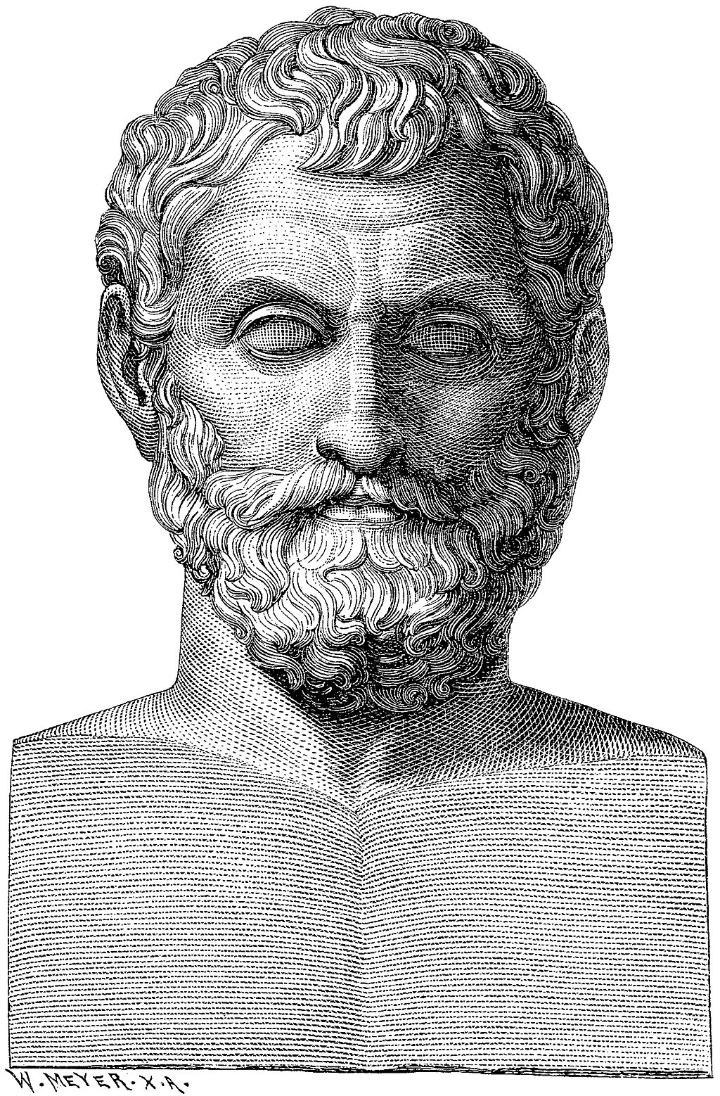
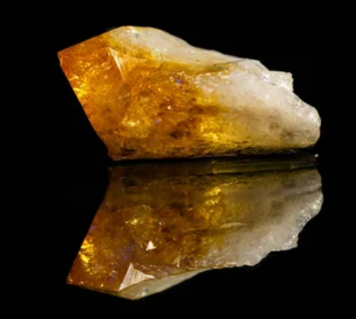
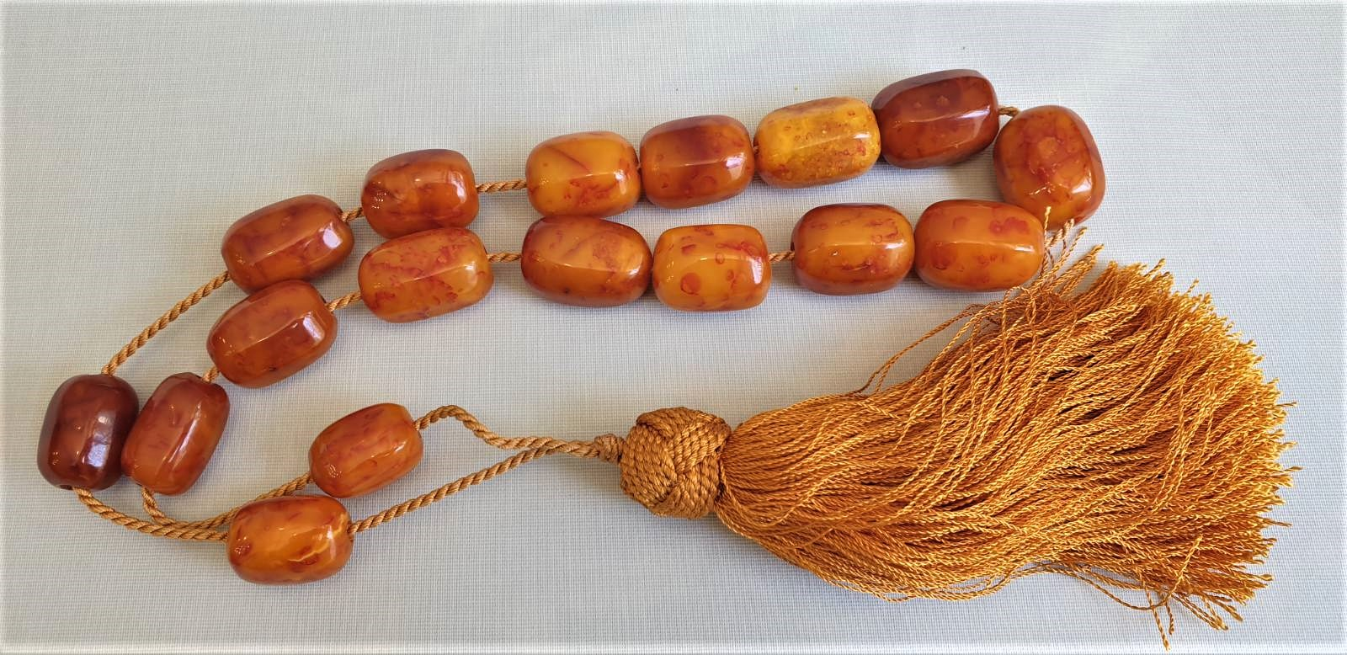
Ηλεκτρισμός
Θαλής ο Μιλήσιος 6^{ο} αι π.Χ.
Ηλεκτρική Δύναμη
Ήλεκτρο (κεχριμπάρι)
Notes:
Ένας εκ των επτά σοφών της αρχαιότητας
Παρατήρησε ότι μικρά κομμάτια στάχυα κολλούσαν πάνω στην επιφάνεια του ήλεκτρου – (κεχριμπάρι – απολιθωμένη ρητίνη)
Δύναμη διαφορετική από τη μαγνητική – ασκείται σε διαφορετικά υλικά – είναι άλλης φύσης (πάλι είχε μελετήσει ο Θαλής – σύμφωνα με τον Αριστοτέλη)

Slide 4
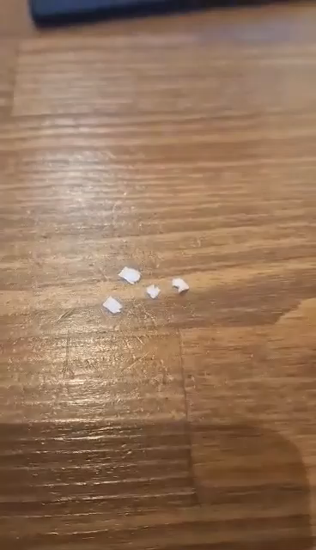
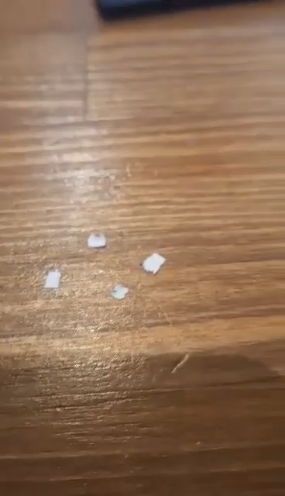
Ηλεκτρική Δύναμη
Notes:
Έχουμε εμπειρία από την ηλεκτρική δύναμη από το παιχνίδι που κάνουμε όταν τρίβουμε το πλαστικό στυλό σε ένα μάλλινο ύφασμα και βλέπουμε ότι έλκει μικρά χαρτάκια

Slide 5
Ηλεκτρική Δύναμη
Αφού τρίψω κάποια σώματα μεταξύ τους αποκτούν την ιδιότητα να ασκούν ηλεκτρική δύναμη
Είναι διαφορετική από τη μαγνητική – Δεν ασκείται μόνο μεταξύ μεταλλικών αντικειμένων
χωρίς τριβή
Notes:
Με το ηλεκτρικό εκκρεμές μπορούμε να λάβουμε μία ποσοτική ένδειξη για το μέτρο αυτής της δύναμης (ελαφρύ κομμάτι φενιζόλ σε νήμα)
Αν δεν τρίψουμε δεν υπάρχει ηλεκτρική δύναμη
Όσο πλησιάζουμε η δύναμη μεταξύ του στυλό και του εκκρεμούς γίνεται ισχυρότερη
Όσο πιο έντονα τρίψουμε τόσο πιο έντονο θα είναι η έλξη

Slide 6
Ηλεκτρική Δύναμη
Αφού τρίψω κάποια σώματα μεταξύ τους αποκτούν την ιδιότητα να ασκούν ηλεκτρική δύναμη
Είναι διαφορετική από τη μαγνητική – Δεν ασκείται μόνο μεταξύ μεταλλικών αντικειμένων
μετά από τριβή
Notes:
Με το ηλεκτρικό εκκρεμές μπορούμε να λάβουμε μία ποσοτική ένδειξη για το μέτρο αυτής της δύναμης (ελαφρύ κομμάτι φενιζόλ σε νήμα)
Αν δεν τρίψουμε δεν υπάρχει ηλεκτρική δύναμη
Όσο πλησιάζουμε η δύναμη μεταξύ του στυλό και του εκκρεμούς γίνεται ισχυρότερη
Όσο πιο έντονα τρίψουμε τόσο πιο έντονο θα είναι η έλξη

Slide 7
Ηλεκτρική Δύναμη
Αφού τρίψω κάποια σώματα μεταξύ τους αποκτούν την ιδιότητα να ασκούν ηλεκτρική δύναμη
Είναι διαφορετική από τη μαγνητική – Δεν ασκείται μόνο μεταξύ μεταλλικών αντικειμένων
πιο έντονη τριβή
Notes:
Όσο πιο έντονα τρίψουμε τόσο πιο έντονο θα είναι η έλξη
Κατά τη διαδικασία της τριβής μεταφέρεται κάτι, ηλεκτρικό φορτίο, το οποίο μπορεί να είναι λίγο ή πολύ, άρα είναι ένα φυσικό μέγεθος

Slide 8
Ηλεκτρικό Φορτίο
Η δύναμη δεν είναι πάντα ελκτική.
Εξαρτάται από το ποια υλικά τρίβονται.
Γ
έλξη
Δ
Ομώνυμα: απωθούνται
+
+
-
-
άπωση
Α
Β
Ετερώνυμα: έλκονται
Επομένως: Δύο είδη φορτίου
+
-
+
-
Notes:
Αν τρίψω μαλλί με πλαστικό και πάλι μαλλί με πλαστικό τότε το ίδιο υλικό θα εμφανίσει απωστική δύναμη

Slide 9
Ηλεκτρικό Φορτίο
Όσο πιο πολύ τρίβουμε, τόσο πιο ισχυρή θα είναι η εκτροπή του εκκρεμούς.
Άρα υπάρχει μία φυσική ποσότητα που αποκτάει το στυλό με τη διαδικασία της τριβής:
Ηλεκτρικό Φορτίο
Μπορεί να είναι θετικό ή αρνητικό
Μονάδα Μέτρησης (S.I.): 1C (Coulomb)
Συμβολίζουμε: Q ή q
Παραδείγματα:
Q = +4C, q = -3C, q₁ = -3μC = -3 ∙ 10⁻⁶C, q₂ = 2nC = 2 ∙ 10⁻⁹C
Notes:
Charles Coulomb Γάλλος φυσικός (1736 – 1806)

Slide 10
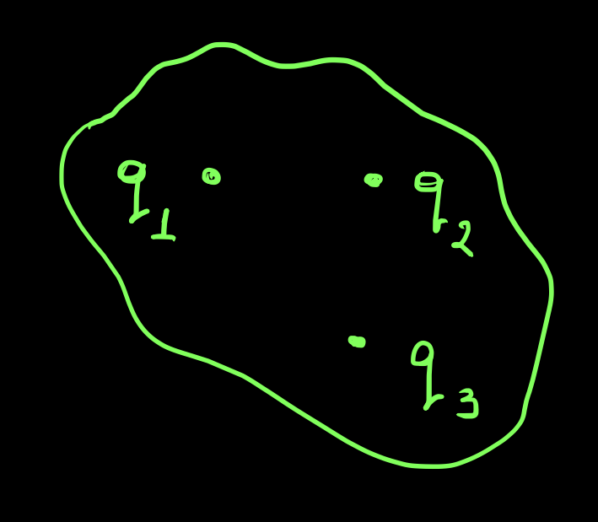
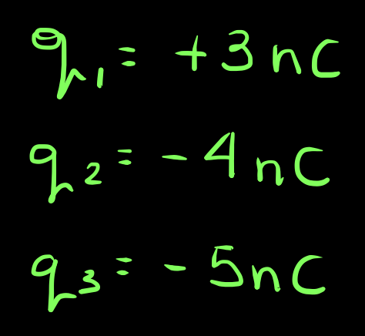
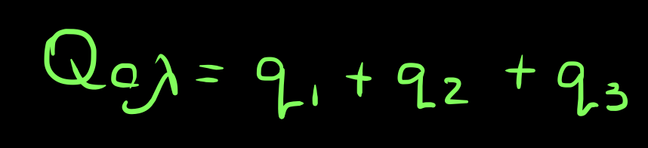
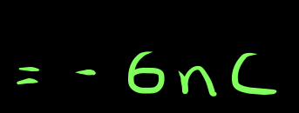
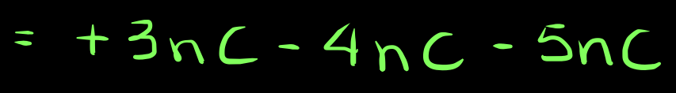
Πρόσθεση Ηλεκτρικού Φορτίου
Παράδειγμα
Σε μία περιοχή του χώρου βρίσκονται τρία φορτία q₁, q₂, και q₃.
Να βρείτε το συνολικό φορτίο.

Slide 11

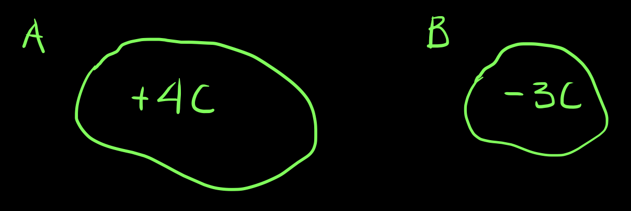
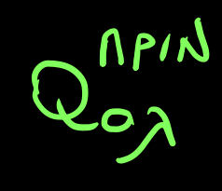

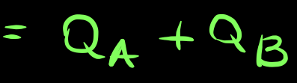
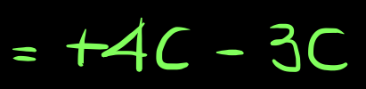
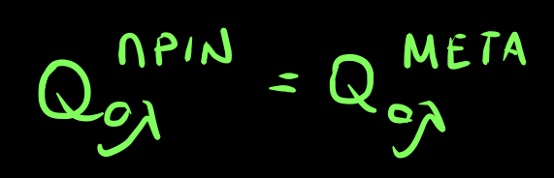

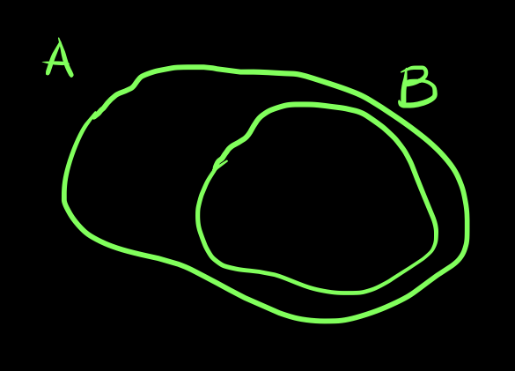
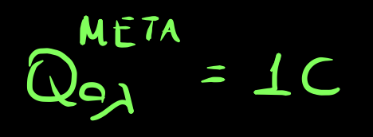
Αρχή Διατήρησης του Ηλεκτρικού Φορτίου
Σε ένα απομονωμένο σύστημα το συνολικό φορτίο δε μεταβάλλεται.

Slide 12
Αρχή Διατήρησης του Ηλεκτρικού Φορτίου και Φόρτιση
Όταν τρίβω δύο υλικά μεταξύ τους (π.χ. το πλαστικό στυλό στα μαλλιά),
ξεκινάω από μία αρχική κατάσταση, στην οποία κάθε σώμα έχει μηδενικό φορτίο:
$Q_{στυλό}^{αρχ.}=0$ και $Q_{μαλλιά}^{αρχ.}=0$,
Οπότε: $Q_{ολικό}^{αρχ.}=Q_{στυλό}^{αρχ.}+ Q_{μαλλιά}^{αρχ.}=0$
Μετά την τριβή, ένα από τα υλικά φορτίζεται, εμφανίζει ηλεκτρικό φορτίο, π.χ. $Q_{στυλό}^{τελ.}=−3nC$.
Ισχύει η Αρχή Διατήρησης του Ηλεκτρικού Φορτίου, οπότε πρέπει:
$$Q_{ολικό}^{αρχ.}= Q_{ολικό}^{τελ.}=0$$
Έτσι, αναγκαστικά, θα πρέπει να ισχύει για το φορτίο των μαλλιών: $Q_{μαλλιά}^{τελ.}= +3nC$,
ώστε πάλι: $Q_{ολικό}^{τελ.}=0$

Slide 13
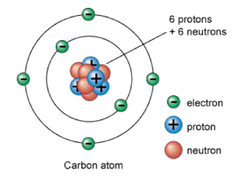
Μικροσκοπική Βάση του Ηλεκτρικού Φορτίου
Η ύλη αποτελείται από άτομα
Ηλεκτρόνιο: q_{e} = -1.6 10⁻¹⁹C
Πρωτόνιο: q_{p} = +1.6 10⁻¹⁹C
Νετρόνιο: q_{n} = 0C
Αρχικά, σε ένα άτομο ο αριθμός των πρωτονίων είναι ίσος με τον αριθμό των ηλεκτρονίων Q_{ολ} = 0C
Όταν υπάρξει έλλειμμα ή περίσσευμα ηλεκτρονίων, τότε εμφανίζεται το μακροσκοπικό ηλεκτρικό φορτίο.

Slide 14
Μικροσκοπική Ερμηνεία της Φόρτισης με τριβή
Παρατηρούμε πειραματικά ότι όταν τρίβουμε μεταξύ τους δύο υλικά που αρχικά είναι ουδέτερα, αυτά αποκτούν την ιδιότητα να ασκούν ηλεκτρική δύναμη,
και άρα θεωρούμε ότι απέκτησαν ηλεκτρικό φορτίο.
Τι είναι όμως αυτό που μεταφέρεται από το ένα υλικό στο άλλο;
Γνωρίζουμε πλέον, ότι αυτό που μεταφέρεται είναι ηλεκτρόνια.
Έτσι, όταν δύο διαφορετικά υλικά τρίβονται μεταξύ τους, το ένα από τα δύο, θα έλξει κάποια από τα ηλεκτρόνια του άλλου, αυτά που μπορούν πιο εύκολα να απομακρυνθούν από τα άτομα, και έτσι θα αποκτήσει περίσσευμα ηλεκτρονίων, δηλαδή αρνητικό φορτίο.
Αντίστοιχα, το άλλο υλικό θα έχει έλλειμμα ηλεκτρονίων, άρα θετικό φορτίο.
Αυτά τα φορτία μεταξύ τους θα είναι αντίθετα,
γιατί όσα ηλεκτρόνια έχει περίσσεια το ένα υλικό, τόσα έχει έλλειμμα και το άλλο.

Slide 15
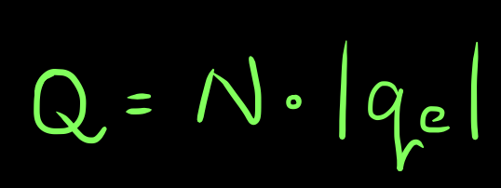
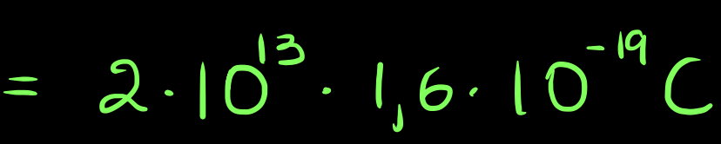
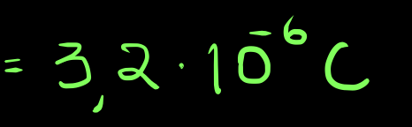
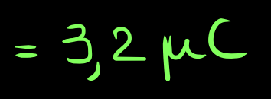
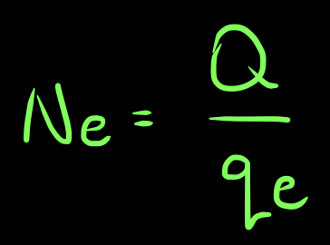
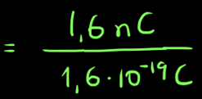
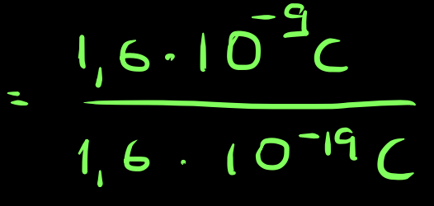
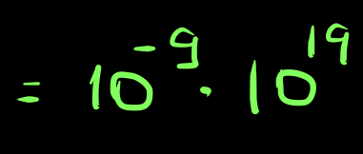
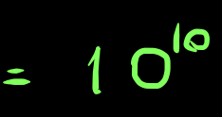
Ηλεκτρικό Φορτίο και Ηλεκτρόνια
Σε ένα σώμα υπάρχει έλλειμμα ηλεκτρονίων Ν = 2∙10¹³
Να υπολογίσετε το ηλεκτρικό του φορτίο.
Ένα σώμα εμφανίζει ηλεκτρικό φορτίο -1.6 nC
Να υπολογίσετε το περίσσευμα των ηλεκτρονίων.

Slide 16

Κβάντωση Ηλεκτρικού Φορτίου
Εφόσον το μακροσκοπικό φορτίο εμφανίζεται ως έλλειμμα ή περίσσευμα ηλεκτρονίων,
τότε είναι κβαντισμένο, δηλαδή υπάρχει μία ελάχιστη ποσότητα
της οποίας κάθε άλλο φορτίο είναι ακέραιο πολλαπλάσιο.
Το κβάντο του ηλ. φορτίου είναι το φορτίου του ηλεκτρονίου.
Για παράδειγμα, δεν μπορεί να εμφανιστεί ηλεκτρικό φορτίο 2.5 ηλεκτρονίων.

Slide 17
Νόμος Coulomb
ισχύει για σημειακά ηλεκτρικά φορτία
$$q_{1}$$
$$q_{2}$$
+
$$\vec{F_{1}}$$
$$\vec{F_{2}}$$
-
$$R$$
$$F=k\frac{q_{1}∙q_{2}}{R^{2}}$$

Slide 18
Νόμος Coulomb
ή ισχύει για ομοιόμορφα φορτισμένα σφαιρικά σώματα
$$q_{1}$$
$$q_{2}$$
+
$$\vec{F_{1}}$$
$$\vec{F_{2}}$$
-
$$R$$
$$F=k\frac{q_{1}∙q_{2}}{R^{2}}$$

Slide 19
Νόμος Coulomb
$$q_{1}$$
$$q_{2}$$
-
$$\vec{F_{1}}$$
$$\vec{F_{2}}$$
+
$$R$$
$$F=k\frac{q_{1}∙q_{2}}{R^{2}}$$

Slide 20
Νόμος Coulomb
$$q_{1}$$
$$q_{2}$$
+
$$\vec{F_{1}}$$
$$\vec{F_{2}}$$
+
$$R$$
$$F=k\frac{q_{1}∙q_{2}}{R^{2}}$$

Slide 21
Νόμος Coulomb
$$q_{1}$$
$$q_{2}$$
-
$$\vec{F_{1}}$$
$$\vec{F_{2}}$$
-
$$R$$
$$F=k\frac{q_{1}∙q_{2}}{R^{2}}$$

Slide 22
Νόμος Coulomb
$${2q}_{1}$$
$$q_{2}$$
-
$$\vec{F_{1}}$$
$$\vec{F_{2}}$$
+
$$R$$
$$F^{′}=k\frac{{2q}_{1}∙q_{2}}{R^{2}}=2F$$

Slide 23
Νόμος Coulomb
$${2q}_{1}$$
$${2q}_{2}$$
-
$$\vec{F_{1}}$$
$$\vec{F_{2}}$$
+
$$R$$
$$F^{′′}=k\frac{{2q}_{1}∙{2q}_{2}}{R^{2}}=4F$$

Slide 24
Νόμος Coulomb
$${2q}_{1}$$
$${2q}_{2}$$
-
$$\vec{F_{1}}$$
$$\vec{F_{2}}$$
+
$$2R$$
$$F′′′=k\frac{{2q}_{1}∙{2q}_{2}}{{(2R)}^{2}}=\frac{4}{4}F=F$$

Slide 25
Νόμος Coulomb
$$F_{ij}=k\frac{q_{i}∙q_{j}}{R_{ij}^{2}}$$
Περισσότερα Φορτία
$$q_{3}$$
+
$$\vec{F_{13}}$$
$$R_{23}$$
$$q_{2}$$
$$q_{1}$$
$$\vec{F_{31}}$$
$$\vec{F_{1}}$$
-
$$\vec{F_{12}}$$
+
$$R_{12}$$
$$\vec{F_{21}}$$

Slide 26
Νόμος Coulomb
$$F_{ij}=k\frac{q_{i}∙q_{j}}{R_{ij}^{2}}$$
Περισσότερα Φορτία
$$q_{3}$$
-
$$\vec{F_{13}}$$
$$R_{23}$$
$$q_{2}$$
$$q_{1}$$
-
$$\vec{F_{12}}$$
+
$$R_{12}$$
$$\vec{F_{21}}$$
$$\vec{F_{31}}$$
$$\vec{F_{1}}$$

Slide 27
Νόμος Coulomb
Το μέτρο της ηλεκτρικής δύναμης μεταξύ δύο σημειακών ή σφαιρικών ομοιόμορφων φορτίων είναι ανάλογο του γινομένου των φορτίων και αντιστρόφως ανάλογο του τετραγώνου της μεταξύ τους απόστασης.
$$q_{1}$$
$$q_{2}$$
-
$$\vec{F_{1}}$$
$$\vec{F_{2}}$$
+
$$R$$
$$F=k\frac{q_{1}∙q_{2}}{R^{2}}$$
Η σταθερά αυτή εξαρτάται από το μέσο που παρεμβάλλεται μεταξύ των φορτίων
Για το κενό: $k=9∙{10}^{9}\frac{N∙m^{2}}{C^{2}}$

Slide 28
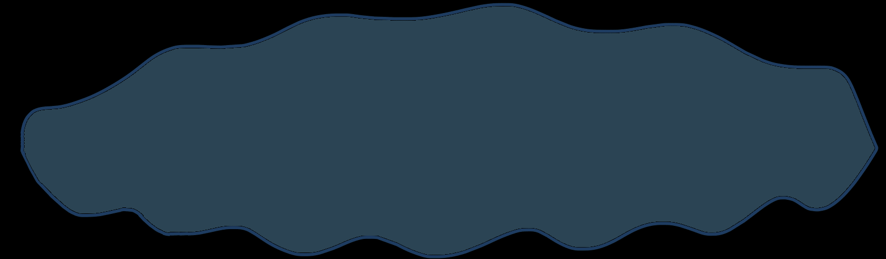
Νόμος Coulomb
Αν υπάρχει υλικό ανάμεσα στα φορτία, τότε η σταθερά k αλλάζει, ανάλογα με το υλικό,
και αντίστοιχα μεταβάλλεται και το μέτρο της δύναμης.
$$q_{1}$$
$$q_{2}$$
-
$$\vec{F_{1}}$$
$$\vec{F_{2}}$$
+
$$R$$
$$F=k\frac{q_{1}∙q_{2}}{R^{2}}$$
Παράδειγμα: για ενδιάμεσο υλικό νερό,
η σταθερά k γίνεται περίπου 80 φορές μικρότερη
Για το κενό: $k=9∙{10}^{9}\frac{N∙m^{2}}{C^{2}}$

Slide 29
Νόμος Coulomb
Αν υπάρχει υλικό ανάμεσα στα φορτία, τότε η σταθερά k αλλάζει, ανάλογα με το υλικό,
και αντίστοιχα μεταβάλλεται και το μέτρο της δύναμης.
$$q_{1}$$
$$q_{2}$$
-
$$\vec{F_{1}}$$
$$\vec{F_{2}}$$
+
$$R$$
$$F=k\frac{q_{1}∙q_{2}}{R^{2}}$$
Άρα μέσα στο νερό το μέτρο της ηλεκτρικής δύναμης είναι μικρότερο από ό, τι στο κενό.
Για το κενό: $k=9∙{10}^{9}\frac{N∙m^{2}}{C^{2}}$

Slide 30
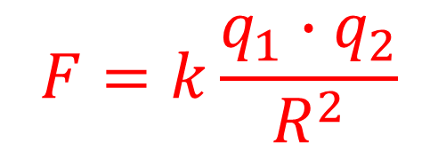
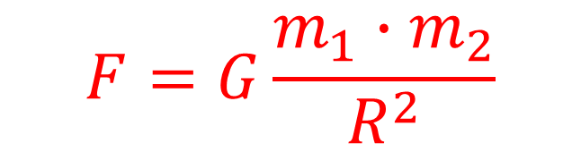
Σύγκριση Νόμων
Βαρυτική Δύναμη
Νόμος Παγκόσμιας Έλξης
Άφορά σε μάζες
Υπάρχουν μόνο ελκτικές δυνάμεις
Η G Παγκόσμια Σταθερά
Στα άτομα είναι ασθενείς
Ηλεκτρική Δύναμη
Νόμος Coulomb
Αφορά σε ηλεκτρικά φορτία
Υπάρχουν ελκτικές και απωστικές δυνάμεις
Η k εξαρτάται από το μέσο
Στα άτομα είναι ισχυρές
$$F=G\frac{m_{1}∙m_{2}}{R^{2}}$$
$$F=k\frac{q_{1}∙q_{2}}{R^{2}}$$

Slide 31
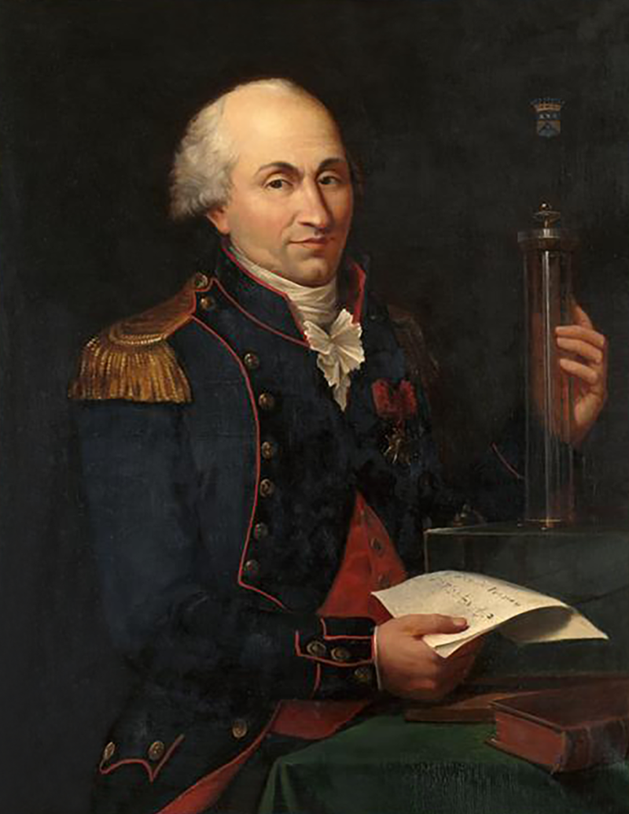
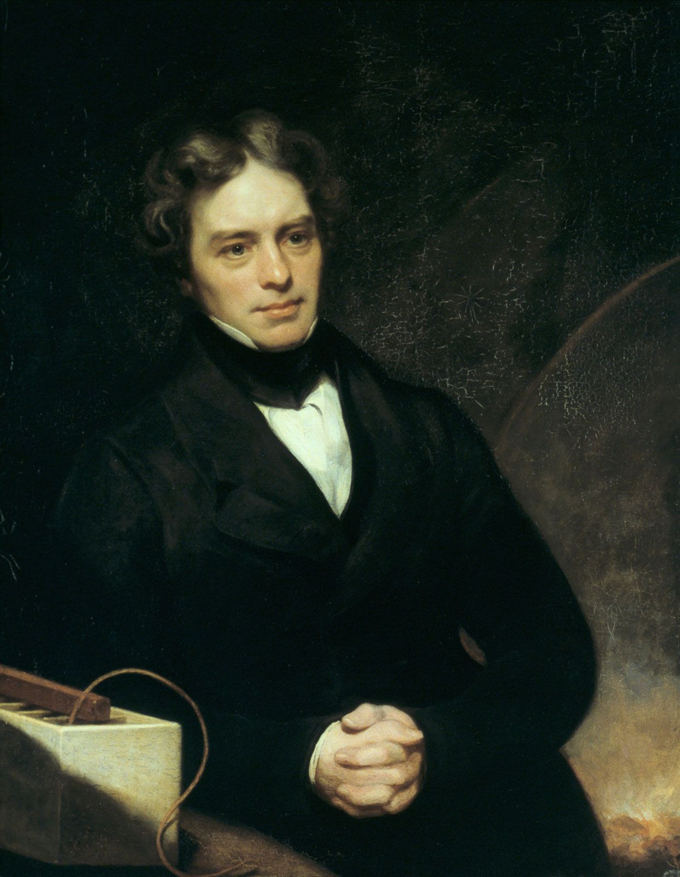
Charles-Augustin De Coulomb (1736 – 1806 )
Michael Faraday
(1791 – 1867)
Αλληλεπίδραση από απόσταση
Το φορτίο q₁ ασκεί δύναμη στο q₂
αλλά και το φορτίο q₂ ασκεί δύναμη στο q₁
(δράση – αντίδραση)
Το φορτίο αλλάζει το χώρο γύρω του
Δίνει την ιδιότητα στο χώρο να ασκεί δύναμη στο ηλεκτρικό φορτίο που εισέρχεται σε αυτό το χώρο
Πώς μεταφέρονται αυτές οι δυνάμεις?
Με τι ταχύτητα? Ακαριαία?
Η έννοια του πεδίου.
Έλυσε το πρόβλημα της ακαριαίας δράσης της δύναμης από απόσταση.

Slide 32
Πεδίο
Η περιοχή του χώρου στην οποία υπάρχει κάποια ιδιότητα
Ηλεκτρικό Πεδίο
Η περιοχή του χώρου στην οποία εάν φέρω ένα δοκιμαστικό ηλεκτρικό φορτίο (υπόθεμα) τότε αυτό θα δεχθεί ηλεκτρική δύναμη.
Το ηλεκτρικό πεδίο δημιουργείται από άλλα ηλεκτρικά φορτία που ονομάζονται πηγές του ηλεκτρικού πεδίου.
Το πεδίο που δημιουργείται από ακίνητα ηλεκτρικά φορτία ονομάζεται ηλεκτροστατικό πεδίο.
Αντίστοιχα: Βαρυτικό Πεδίο
Η περιοχή του χώρου στην οποία αν φέρω μία δοκιμαστική μάζα (υπόθεμα), θα δεχθεί βαρυτική δύναμη.

Slide 33
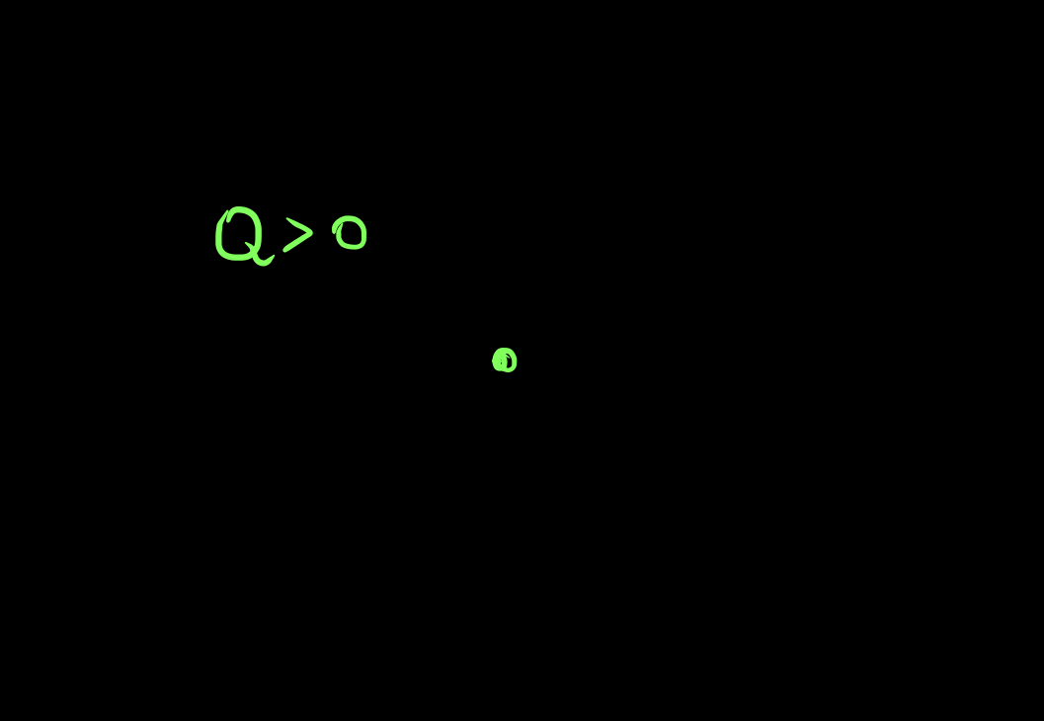
Ηλεκτρικό Πεδίο Σημειακού Ηλεκτρικού Φορτίου
Όσο πιο μεγάλη είναι η τιμή του ηλ. φορτίου τόσο πιο μεγάλη θα είναι και η δύναμη που θα δεχθεί.
Το πηλίκο $\frac{F}{q}$ δεν εξαρτάται από το ηλ. φορτίο αλλά από την περιοχή του χώρου

Slide 34
Ηλεκτρικό Πεδίο Σημειακού Ηλεκτρικού Φορτίου
Όσο πιο μεγάλη είναι η τιμή του ηλ. φορτίου τόσο πιο μεγάλη θα είναι και η δύναμη που θα δεχθεί.
Αν το φορτίο q έρθει πιο κοντά στην πηγή του ηλ. πεδίου, η δύναμη θα αυξηθεί,
και το πηλίκο $\frac{F}{q}$ θα αυξηθεί επίσης.

Slide 35
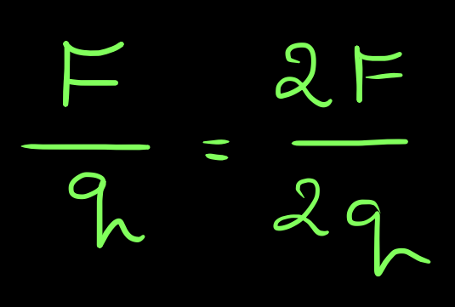
Περιγραφή Ηλεκτρικού Πεδίου: Ένταση
Επομένως, εάν μεταφέρω ένα δοκιμαστικό φορτίο q σε διαφορετικές θέσεις μέσα στο πεδίο, η δύναμη πιθανόν να μεταβάλλεται και σε μέτρο και σε διεύθυνση.
Αλλά αν αυξάνεται η δύναμη σε μία θέση για το q, τότε θα αυξάνεται ανάλογα και για ένα άλλο διαφορετικό φορτίο q’ που θα φέρω σε αυτή τη θέση.
Επειδή όσο πιο ισχυρό είναι ένα δοκιμαστικό φορτίο τόσο πιο ισχυρή θα είναι και η δύναμη, μπορώ να προσδιορίσω την ένταση του ηλεκτρικού πεδίου παίρνοντας ένα οποιοδήποτε θετικό φορτίο και υπολογίζοντας το πηλίκο
$$\vec{E}=\frac{\vec{F}}{q}$$
Μονάδα μέτρησης: 1N/C

Slide 36

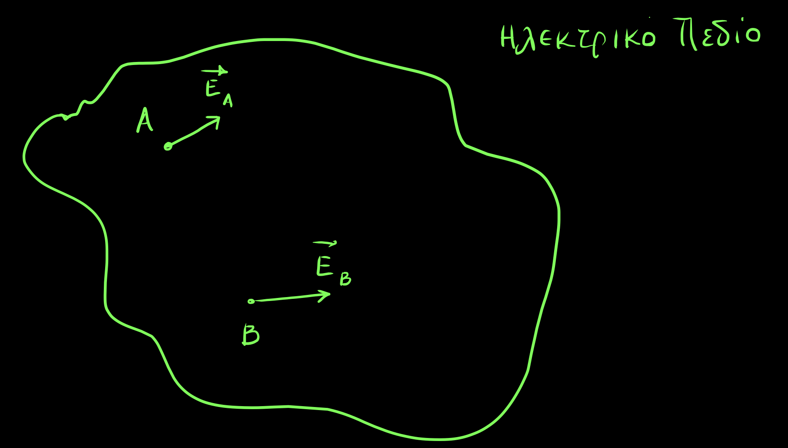
Ένταση Ηλεκτρικού Πεδίου
Είναι διανυσματικό Μέγεθος. Δεν εξαρτάται από την τιμή του δοκιμαστικού ηλεκτρικού φορτίου, παρά μόνο από τη θέση στο χώρο.
Η φορά της δύναμης είναι ίδια με τη φορά της έντασης του ηλεκτρικού πεδίου όταν το ηλεκτρικό φορτίο είναι θετικό, ενώ είναι αντίθετή της όταν το ηλεκτρικό φορτίο είναι αρνητικό.

Slide 37
Ένταση Ηλεκτρικού Πεδίου
Είναι διανυσματικό Μέγεθος. Δεν εξαρτάται από την τιμή του δοκιμαστικού ηλεκτρικού φορτίου, παρά μόνο από τη θέση στο χώρο.
Η φορά της δύναμης είναι ίδια με τη φορά της έντασης του ηλεκτρικού πεδίου όταν το ηλεκτρικό φορτίο είναι θετικό, ενώ είναι αντίθετή της όταν το ηλεκτρικό φορτίο είναι αρνητικό.

Slide 38
Ένταση Ηλεκτρικού Πεδίου
Εκφράζει επομένως το πόσο ισχυρό είναι το ηλεκτρικό πεδίο στο χώρο, δηλαδή πόσο ισχυρή θα είναι η ηλεκτρική δύναμη στο κάθε σημείο για κάθε φορτίο.
Υπολογίζεται με βάση την ηλεκτρική δύναμη.
Επομένως, όπως μπορούμε να αθροίσουμε διανυσματικά δυνάμεις, έτσι μπορούμε να αθροίσουμε διανυσματικά και τις εντάσεις των ηλεκτρικών πεδίων που προκύπτουν από τη συνύπαρξη διαφορετικών πηγών.
$\vec{E}=\vec{E_{1}}+$ $\vec{E_{2}}+\vec{E_{3}}+…+\vec{E_{N}}$

Slide 39
Ένταση Ηλεκτρικού Πεδίου από Σημειακό Ηλεκτρικό Φορτίο
Πηγή: Θετικό Ηλεκτρικό Φορτίο, υπόθεμα (πάντα θετικό)
Το διάνυσμα της έντασης είναι προς τα έξω
(απομακρύνεται από την πηγή)

Slide 40
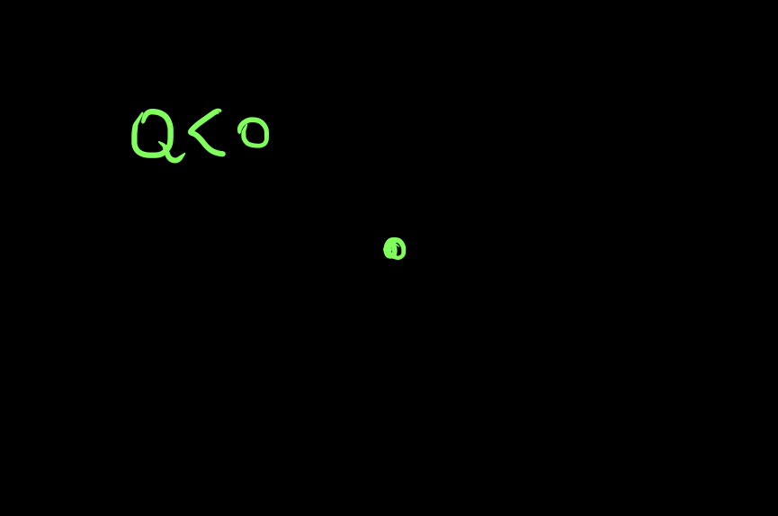
Ένταση Ηλεκτρικού Πεδίου από Σημειακό Ηλεκτρικό Φορτίο
Πηγή: Αρνητικό Ηλεκτρικό Φορτίο, υπόθεμα (πάντα θετικό)
Το διάνυσμα της έντασης είναι προς τα μέσα
(προς την πηγή)

Slide 41
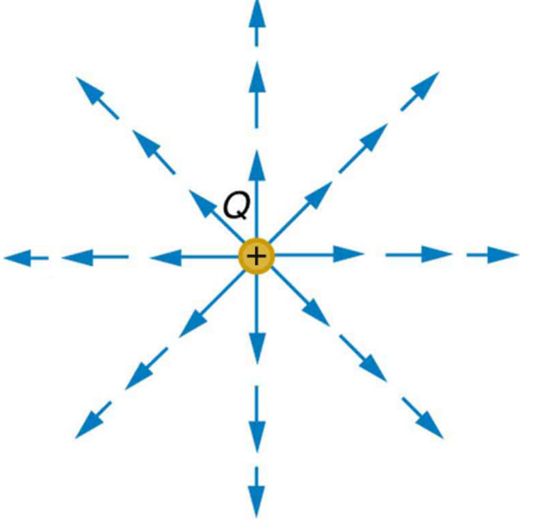
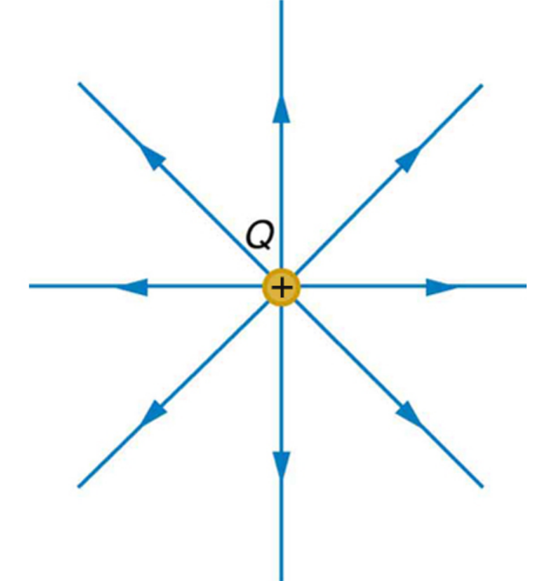
Περιγραφή Ηλεκτρικού Πεδίου: Δυναμικές Γραμμές
Για να περιγράψω το ηλεκτρικό πεδίο πρέπει σε κάθε σημείο να σχεδιάσω την ένταση.
Δεν είναι βολικό. Μπορώ να χρησιμοποιήσω τις δυναμικές γραμμές.

Slide 42
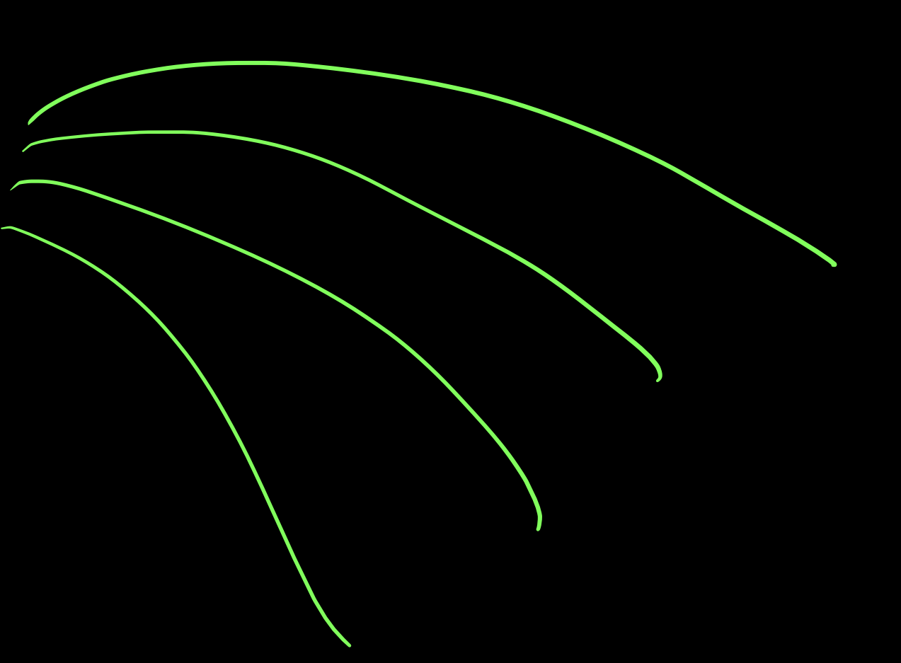
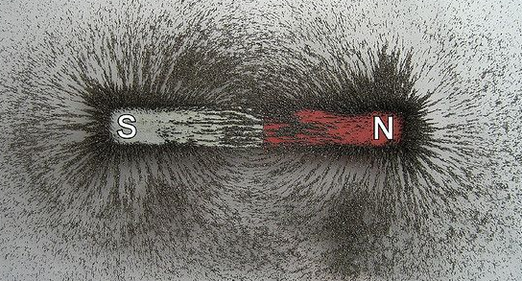
Δυναμικές Γραμμές
Σε κάθε σημείο τους η ένταση είναι εφαπτόμενη των γραμμών.
Έχουν φορά αυτή της έντασης σε εκείνο το σημείο.
Όσο πιο πυκνές είναι τόσο πιο ισχυρό είναι το ηλεκτρικό πεδίο.
η ιδέα ήρθε από την οπτικοποίηση του μαγνητικού πεδίου με ρινίσματα σιδήρου

Slide 43
Δυναμικές Γραμμές
ΟΙ δυναμικές γραμμές δεν τέμνονται (θα είχαμε δύο διαφορετικές εντάσεις σε ένα σημείο)

Slide 44
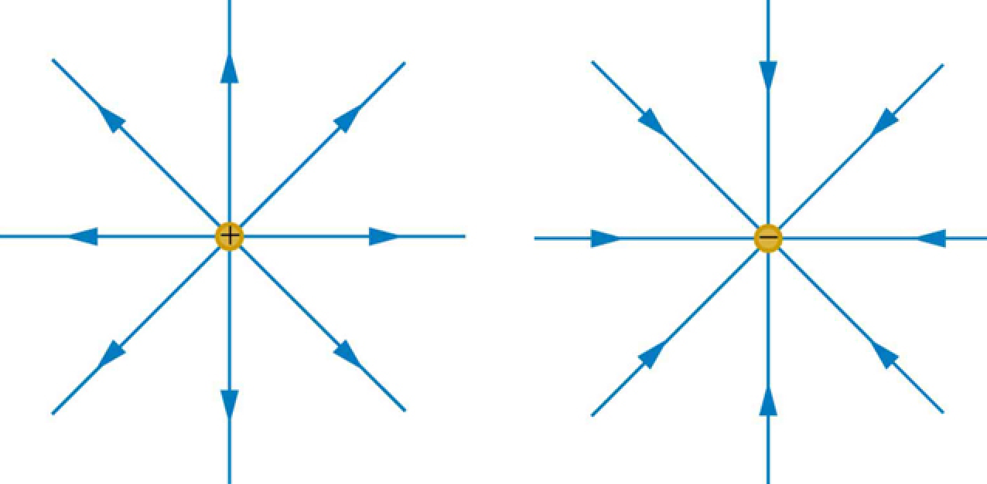
Δυναμικές Γραμμές
Θετικό φορτίο
Αρνητικό φορτίο

Slide 45
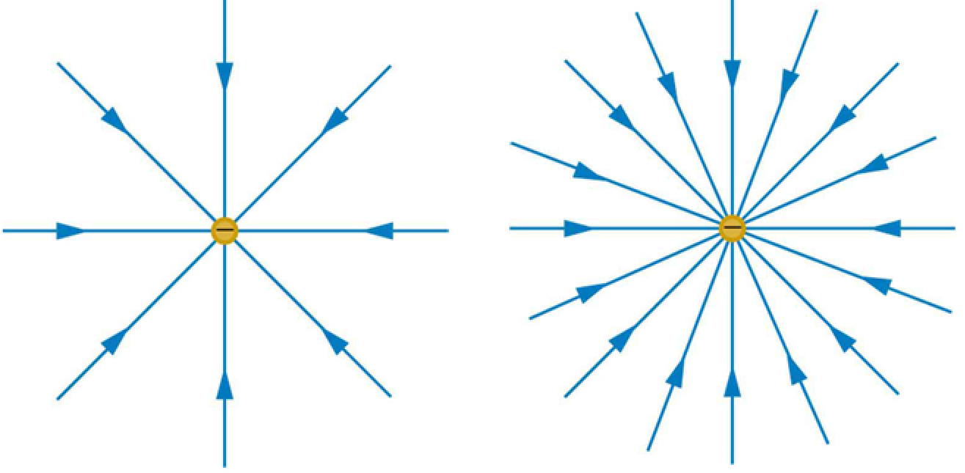
Δυναμικές Γραμμές
Μικρό φορτίο
Ασθενής ένταση
Μεγάλο φορτίο
Ισχυρή ένταση

Slide 46
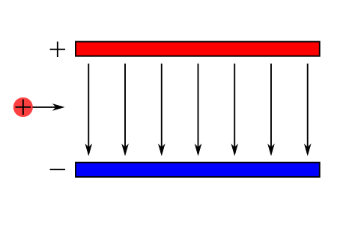
Δυναμικές Γραμμές
Ομογενές Ηλεκτρικό Πεδίο: Σε όλο το χώρο που εμφανίζεται,
η ένταση του ηλεκτρικού πεδίου είναι σταθερή.
Οι δυναμικές γραμμές είναι παράλληλες και ισαπέχουσες.

Slide 47
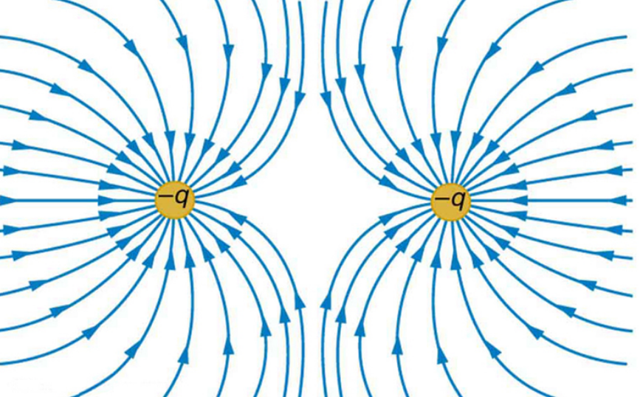
Δυναμικές Γραμμές
Πεδίο που προκαλείται από δύο ίσα αρνητικά φορτία

Slide 48
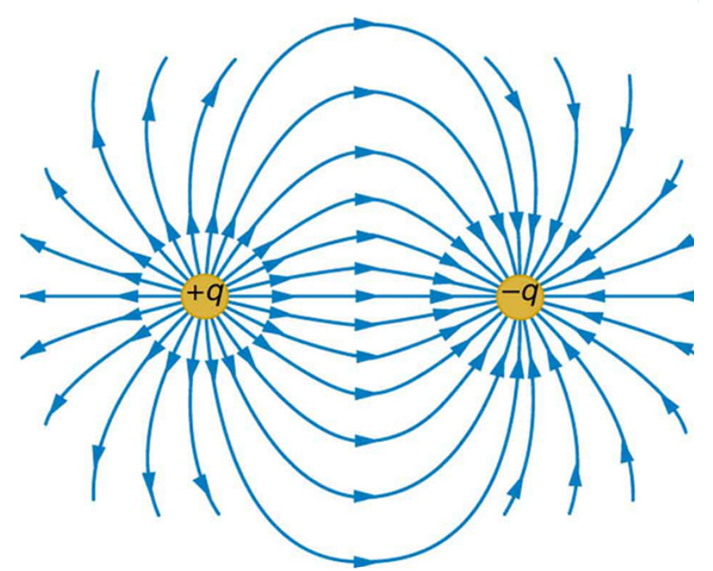
Δυναμικές Γραμμές
Πεδίο που προκαλείται από δύο αντίθετα φορτία

Slide 49
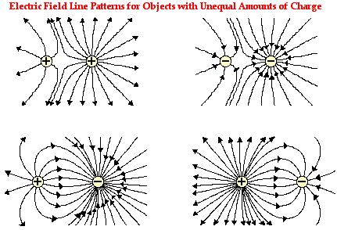
Δυναμικές Γραμμές

Slide 50
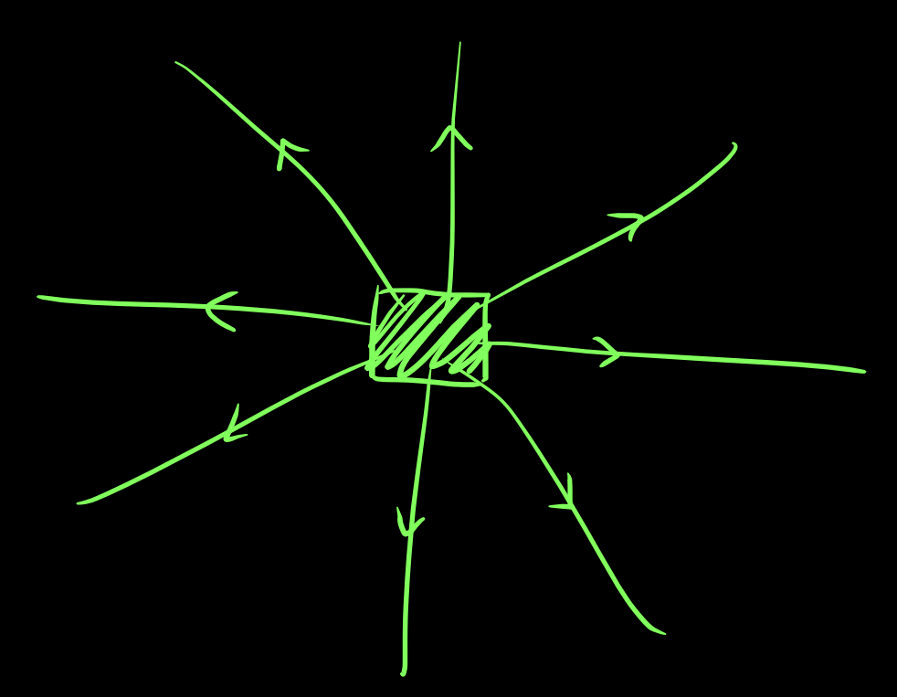
Δυναμικές Γραμμές
Τι είδους φορτίο βρίσκεται μέσα στο κουτί;

Slide 51
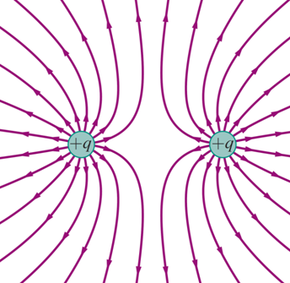
Δυναμικές Γραμμές
Τι φορτίο βρίσκεται μέσα στο κουτί;

Slide 52
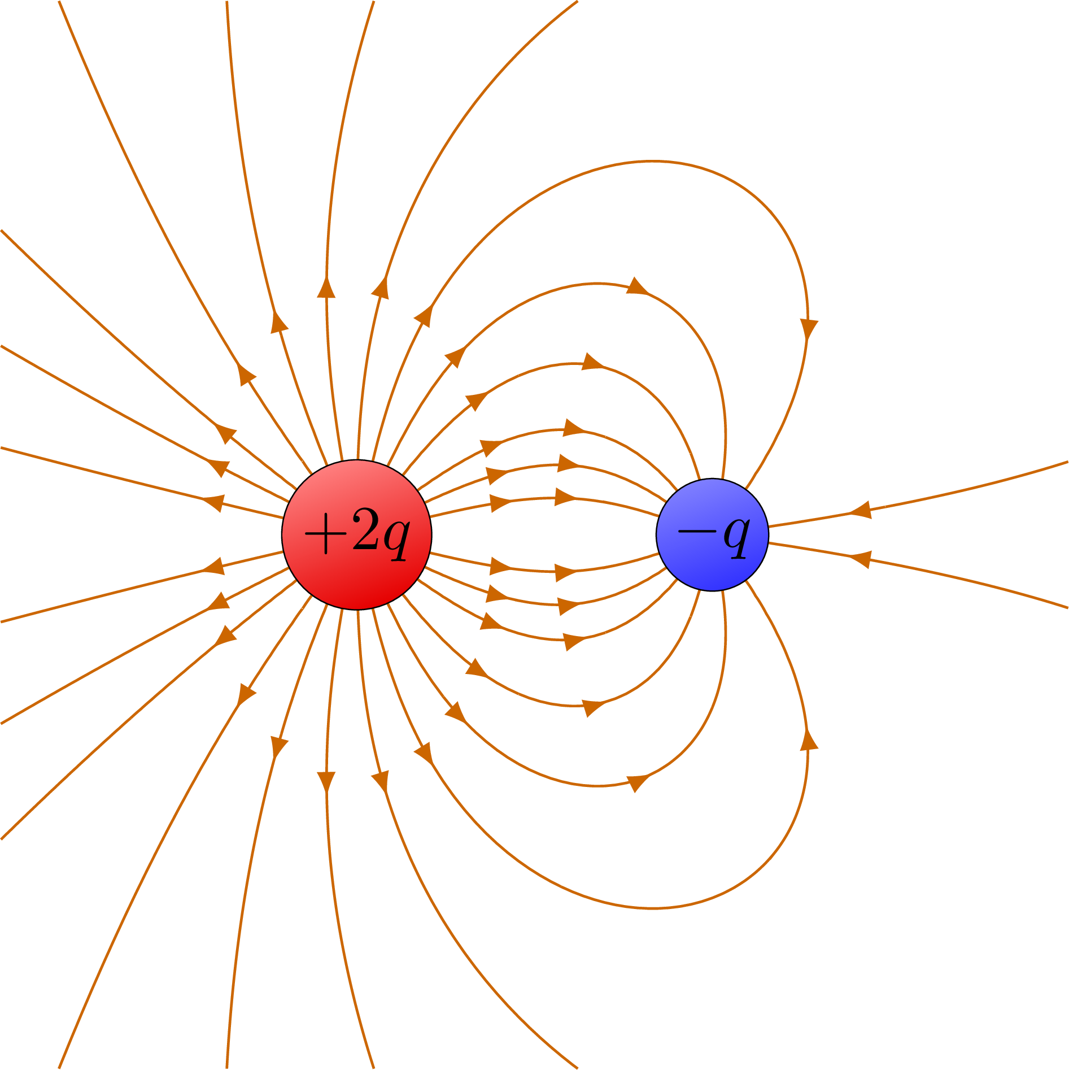
Δυναμικές Γραμμές
Τι φορτίο βρίσκεται μέσα στο κουτί;

Slide 53
Ηλεκτρική Ενέργεια
Για να πλησιάσω δύο θετικά ηλεκτρικά φορτία σε μία κοντινή απόσταση,
θα χρειαστεί να προσφέρω έργο.
Το σύστημα αυτών των δύο ηλεκτρικών φορτίων που είναι σε κοντινή απόσταση έχει δυναμική ενέργεια.
Αν αφήσω τα φορτία ελεύθερα, αυτά θα απομακρυνθούν μεταξύ τους.
+
+

Slide 54
Ηλεκτρική Ενέργεια
Για να μελετήσω τη δυναμική ηλεκτρική ενέργεια, δεν αλλάζει κάτι αν θεωρήσω το ένα φορτίο την πηγή του ηλεκτρικού πεδίου, και το κρατήσω σταθερό σε μία θέση, ώστε να μετακινώ μόνο το άλλο.
Q
+
+
q
Πάλι, για να πλησιάσω το q προς την πηγή Q,
θα χρειαστεί να προσφέρω έργο, το οποίο εξαρτάται μόνο από την αρχική και τελική θέση.
Επομένως, όπως και με τη βαρυτική δύναμη, μπορούμε να ορίσουμε, για κάθε θέση,
μία τιμή δυναμικής ενέργειας έτσι ώστε η διαφορά τους να μας προσδιορίζει το έργο της δύναμης, που χρειάζεται να προσφέρω.

Slide 55








Βαρυτική Δυναμική Ενέργεια
Όταν ανεβάζουμε μία μάζα σε μεγαλύτερο ύψος,
το έργο της δύναμης που ασκούμε είναι θετικό.
Προσφέρουμε έργο, και έτσι το σώμα πηγαίνει από περιοχή χαμηλής βαρυτικής δυναμικής ενέργειας σε περιοχή μεγαλύτερης δυναμικής ενέργειας.
$$W_{A→B}= U_{B}−U_{A}$$
Το έργο της δύναμης που ασκούμε είναι θετικό.
Η δυναμική ενέργεια αυξάνεται.
$$U=mgh$$

Slide 56
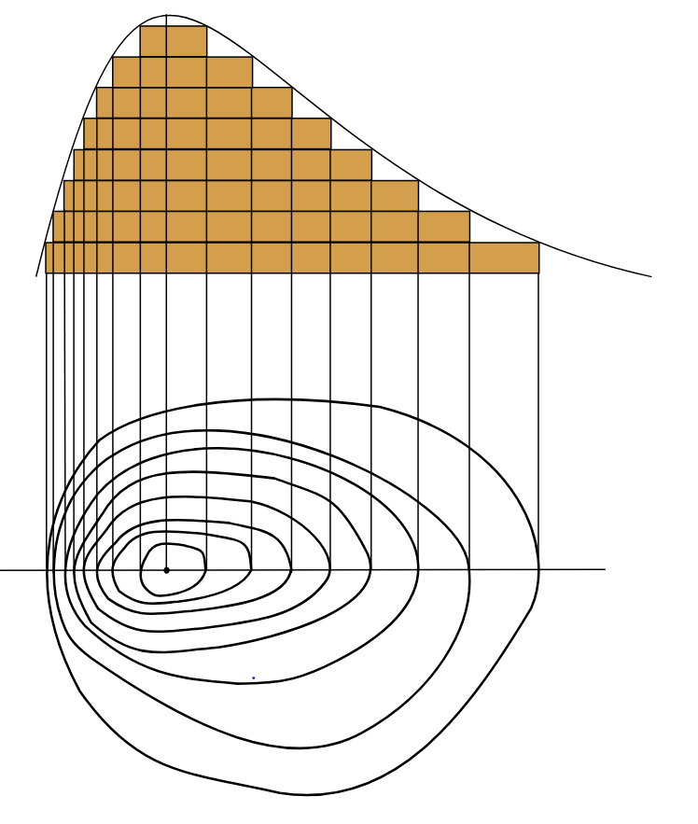


Ισοϋψείς καμπύλες – Ισο-δυναμικές γραμμές
Όταν μεταφέρουμε ένα σώμα προς την κορυφή χρειάζεται να προσφέρουμε έργο. Το μεταφέρουμε σε περιοχή υψηλότερης δυναμικής ενέργειας.
Όσο πιο πολλά σκαλοπάτια ανεβαίνουμε τόσο πιο μεγάλη θα είναι η αύξηση της δυναμικής ενέργειας.
Κάθε σκαλοπάτι, αντιστοιχεί σε μία ισοϋψή
(και άρα ισο-δυναμική) καμπύλη.
Αν κινούμαι πάνω σε μία καμπύλη, τότε δεν ανεβαίνω σε ύψος, και άρα παραμένω στην ίδια δυναμική ενέργεια.
Αν θέλω να ανέβω απότομα, πρέπει να κινηθώ έτσι ώστε να κόβω πιο σύντομα ισο-δυναμικές γραμμές.

Slide 57




Καθώς κινούμαι από το Α στο Β, ανεβαίνω σε ύψος,
και άρα σε δυναμική ενέργεια.

Slide 58


Αντίθετα, αν αφήσω το σώμα,
θα κινηθεί μόνο του από το Β στο Α, από κατάσταση υψηλής δ. ενέργειας σε κατάσταση χαμηλής δ. ενέργειας.

Slide 59


Ηλεκτρική Ενέργεια
Όταν ένα θετικό φορτίο μετακινείται από το Α στο Β, το έργο της δύναμης που θα ασκήσουμε θα είναι ίσο με τη διαφορά της δυναμικής ενέργειας.
Q
$$W_{A→B}= U_{B}−U_{A}$$
+
q
Μεγάλο φορτίο q ➔ Μεγάλη Δύναμη F ➔ Μεγάλο Έργο W
➔ Μεγάλη Μεταβολή Δυναμικής Ενέργειας ΔU
Αν το έργο της δύναμης που ασκούμε είναι θετικό, αυτό σημαίνει ότι προσφέρουμε ενέργεια στο σώμα, και το πηγαίνουμε από χαμηλή δυναμική ενέργεια σε υψηλή.
Μάλιστα, όσο πιο μεγάλο είναι το φορτίο q, τόσο πιο μεγάλη είναι η δύναμη που πρέπει να ασκήσω, και πιο μεγάλο το έργο, άρα η μεταβολή της δυναμικής ενέργειας.

Slide 60


Ηλεκτρική Ενέργεια
Έστω ότι για να μετακινήσουμε ένα φορτίο q από το σημείο Α στο σημείο Β, χρειάζεται να προσφέρουμε έργο W. Εάν το φορτίο διπλασιαστεί, θα διπλασιαστεί η δύναμη που θα χρειαστεί να ασκήσω, και άρα το αντίστοιχο έργο.
Αυτό το έργο είναι ίσο με τη διαφορά δυναμικής ηλεκτρικής ενέργειας μεταξύ των σημείων Α και Β: $W_{A→B}= U_{B}−U_{A}$.
Επομένως, αντί για τη δυναμική ενέργεια σε κάθε σημείο, που εξαρτάται και από το φορτίο, μπορούμε να ορίσουμε μία νέα ποσότητα $\frac{U}{q}$, που εξαρτάται μόνο από τη θέση.
Ηλεκτρικό Δυναμικό
$$V= \frac{U}{q}$$
Μονάδα μέτρησης: $1\frac{J}{C}=1V (Volt)$

Slide 61







Εφαρμογή
Έστω ότι για να μετακινήσουμε ένα φορτίο q = 2C από το σημείο Α στο σημείο Β, χρειάζεται να προσφέρουμε έργο W = 10J, ίσο με τη διαφορά δυναμικής ενέργειας μεταξύ των σημείων Α και Β. Να υπολογίσετε τη διαφορά δυναμικού μεταξύ των σημείων Α και Β.

Slide 62



Οριακές Τιμές της Δυναμικής Ενέργειας
Όταν η πηγή είναι θετικό φορτίο, η δυναμική ηλεκτρική ενέργεια στο άπειρο είναι μηδέν.
Η δυναμική ενέργεια σε ένα σημείο Α ισούται με το έργο που θα χρειαστεί να προσφέρω για να φέρω ένα θετικό ηλεκτρικό φορτίο από το άπειρο στη θέση Α:
$$W_{∞→Α}= U_{Α}−U_{∞}= U_{Α}−0=U_{Α}$$
Αν αφεθεί ελεύθερο ένα θετικό φορτίο, αυτό θα κινηθεί αυθόρμητα προς χαμηλότερη δυναμική ενέργεια, προς το άπειρο.

Slide 63

Οριακές Τιμές της Δυναμικής Ενέργειας
Όταν η πηγή είναι αρνητικό φορτίο, η δυναμική ηλεκτρική ενέργεια στο άπειρο είναι μηδέν.
Ένα θετικό φορτίο έρχεται από μόνο του προς την πηγή, επομένως η δυναμική ενέργεια πιο κοντά στην πηγή θα είναι αρνητική, πιο χαμηλή από το μηδέν:
$$W_{∞→Α}= U_{Α}−U_{∞}= U_{Α}−0=U_{Α}$$
Αν αφεθεί ελεύθερο ένα θετικό φορτίο, αυτό θα κινηθεί αυθόρμητα προς χαμηλότερη δυναμική ενέργεια, προς την πηγή.

Slide 64


Ηλεκτρικό Δυναμικό Σημειακού Φορτίου
$$V=k\frac{Q}{r}$$

Slide 65

Ισοδυναμικές Γραμμές
+

Slide 66


Slide 67


Slide 69

+

Slide 70

-

Slide 71

Οι ισοδυναμικές γραμμές είναι κάθετες στις δυναμικές γραμμές του ηλ. πεδίου

Slide 72
Σύνοψη: Ηλεκτρικό Δυναμικό
Το δυναμικό σε ένα ηλεκτρικό πεδίο εξαρτάται μόνο από τη θέση στο χώρο.
Το δυναμικό δεν εξαρτάται από το πρόσημο του δοκιμαστικού ηλ. φορτίου.
Το δυναμικό και η δυναμική ενέργεια μπορεί να είναι θετικά ή αρνητικά.
Η αυθόρμητη κίνηση ενός θετικού φορτίου λόγω του ηλεκτρικού δυναμικού είναι
από υψηλό δυναμικό σε χαμηλό, ενώ για το αρνητικό φορτίο θα είναι αντίθετη.
Μπορώ να περιγράψω το ηλεκτρικό πεδίο με:
την ένταση σε κάθε σημείο
τις δυναμικές γραμμές
τις ισο-δυναμικές γραμμές

Slide 73
Τέλος

